Slide 1
Les troubles du comportement et de la conduite (TCC)
Les TCC sont un terme générique pour désigner des comportements variés :
        durables,
        qui affectent la socialisation présente et future de l’enfant,
        qui perturbent les apprentissages et le déroulement de la scolarité.
        Ils se rangent dans une classification plus large des troubles neurodéveloppementaux (TND).

Slide 2
* trouble (adjectif qualificatif) se dit d’un aspect flou, non limpide, douteux, manquant de clarté ….
* Un trouble (nom commun) sous un angle médical se définit comme l’altération ou la perturbation d’une fonction du corps humain.
On parle ainsi de troubles du comportement, du rythme cardiaque, du sommeil, d’un trouble auditif, d’un trouble visuel, …
Le comportement signifie
la manière d’agir et de réagir d’une personne dans son milieu.
(sens biologique très général)
Le trouble de la conduite est plus spécifique avec un sens social : la personne, l’enfant, bafoue, méprise, ne respecte pas les droits des autres personnes, ou les principales règles ou normes sociales liées à son âge (celles de la classe et de l’école par exemple)

Slide 3
Agressivité envers d’autres enfants : violence physique, coups, morsures, bousculades, insultes, …
Malveillance, intention délibérée de nuire, …
Désobéissances…
Opposition à l’adulte …
Mensonges fréquents …
Contestation de ce que dit l’adulte …
Refus des consignes, ...
L’élève dit que c’est la faute de l’autre, des autres …
Colère injustifiée, caprices ...
Provocations …
crises violentes, inattendues …
Communications difficiles avec les adultes, avec ses camarades, ...
Les comportement dérangeants, perturbant la classe prennent parfois les aspects suivants :
Refus des règles sociales de la classe, de l’école, des routines, …
Intimidation, déclenchement de bagarres dans la cour …
Argumente, discute toujours, …
violences envers les objets ... cahiers déchirés, froissés, stylos, règles, jetés, cassés, …
Manifestations diverses de repli sur soi, mutisme, inhibition, isolement, …
Recherche de la confrontation …
Comportements, gestes répétitifs …
Aucune manifestation d’émotion ...
Apprentissages hétérogènes

Slide 4
Essayez
parmi tous ces comportements
de désigner ceux
que vous avez déjà rencontrés
avec les élèves qui dérangent la classe (ANNEXE 1 document WORD joint)…

Slide 5
dynamique, visible, …
Le comportement
peut être :
… mais il est sans cesse dominé par l’aspect psychologique de la personne, et le ressenti de l’estime de soi.

Slide 6
Comportements extériorisés visibles, bruyants :
désobéissances,
mensonges,
oppositions, provocations,
agressions,
colères,
irritabilité,
non respect des règles, refus des consignes, agitations,
hypersensibilité, …
ou
Comportements intériorisés peu visibles, silencieux :
inhibition motrice et/ou intellectuelle, repli sur soi,
isolement,
anxiété,
état dépressif, …
un comportement visible qui dérange, qui perturbe la classe,
sans retard mental ni dysfonctionnement cognitif diagnostiqués , peut avoir plusieurs causes possibles :
Une manifestation réactionnelle liée à un contexte propre à l’enfant, fréquemment familial.
Pour un trouble de la conduite et du comportement (terme générique),
on observe des anomalies dans la façon d’agir ou de réagir.
Ce peut être pour les cas signalés et/ou diagnostiqués qui nous intéressent ici ( seulement) :

Slide 7
Un trouble durable de la conduite et du comportement.
On observe des anomalies dans la façon d’agir ou de réagir.
Le diagnostic par un personnel médical et/ou paramédical est nécessaire sans trop attendre.
Ce sont des situations de handicap.
pour les cas signalés et/ou diagnostiqués qui nous intéressent ici ( seulement) :
Un trouble des conduites (TC)
Un trouble de l’opposition avec provocation (TOP)
Un trouble déficitaire de l’attention avec ou sans hyperactivité
(TDA-H)
Un trouble du spectre autistique (TSA)
Plusieurs de ces troubles peuvent être associés entre eux ou à d’autres troubles ou d’autres déficiences.
Quel que soit le trouble, tous ces enfants sont des êtres en souffrance.
Leur représentation de soi est généralement dégradée.

Slide 8
Pour chacun de ces troubles, TC, TOP, TDAH, TSA, nous aborderons :
une brève description spécifique des symptômes,
les recommandations spécifiques d’attitudes enseignantes à adopter dans l’attente ou en liaison avec le ou la psychologue affectée à votre Centre, et qui connaît l’enfant.
La plupart de ces recommandations paraissent naturelles, évidentes et de bon sens, mais pour autant, elles sont rarement mises en œuvre.
Quelques recommandations communes à ces cas seront regroupées en fin de séance.
TND | Troubles NeuroDéveloppementaux
TCC | Troubles du Comportement et de la Conduite
TC | Troubles de la Conduite
TOP | Troubles Oppositionnels avec Provocation
TDA-H | Troubles Déficitaires de l’Attention avec ou sans Hyperactivité
TSA | Troubles du Spectre Autistique
PEI | Projet d’Éducation Inclusive (ou Projet Éducatif Individualisé)
BEP | Besoin Éducatif Particulier

Slide 9
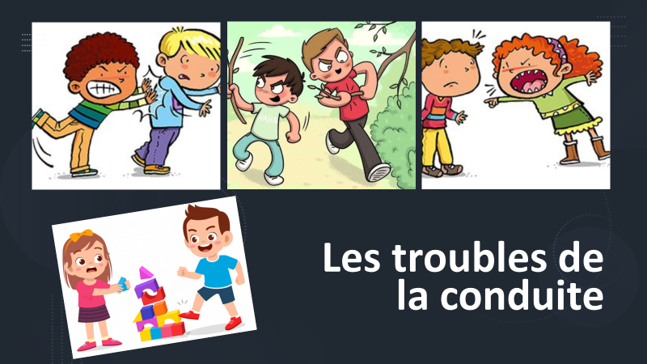

Slide 10
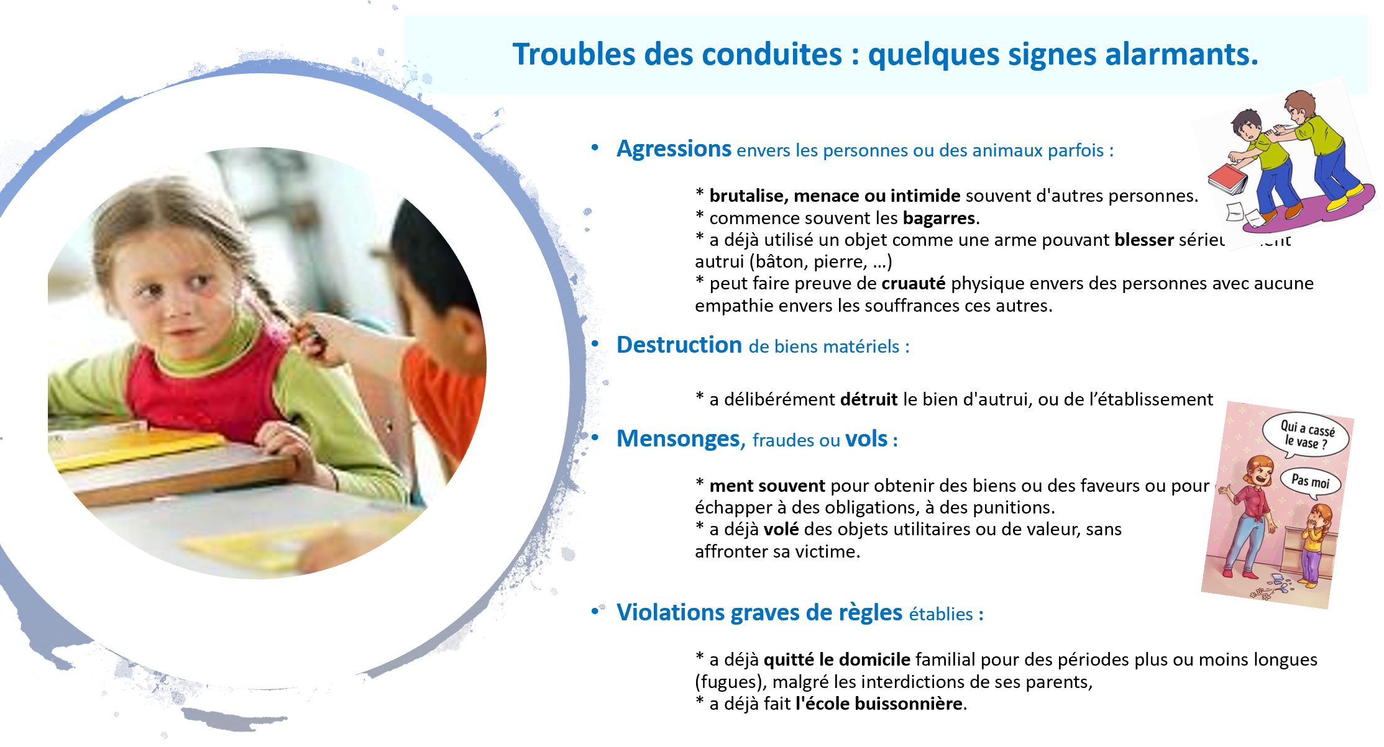

Slide 11
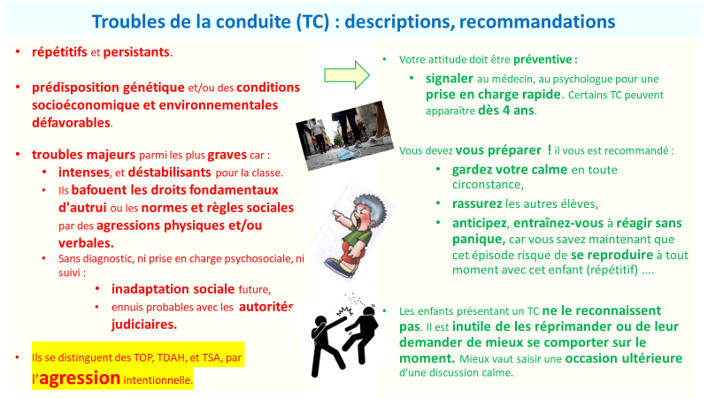

Slide 12
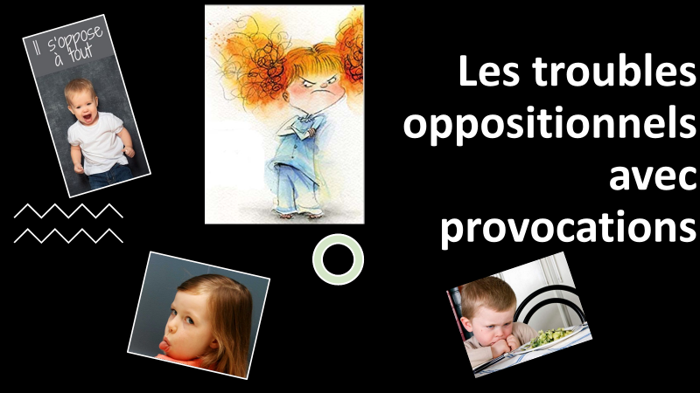

Slide 13
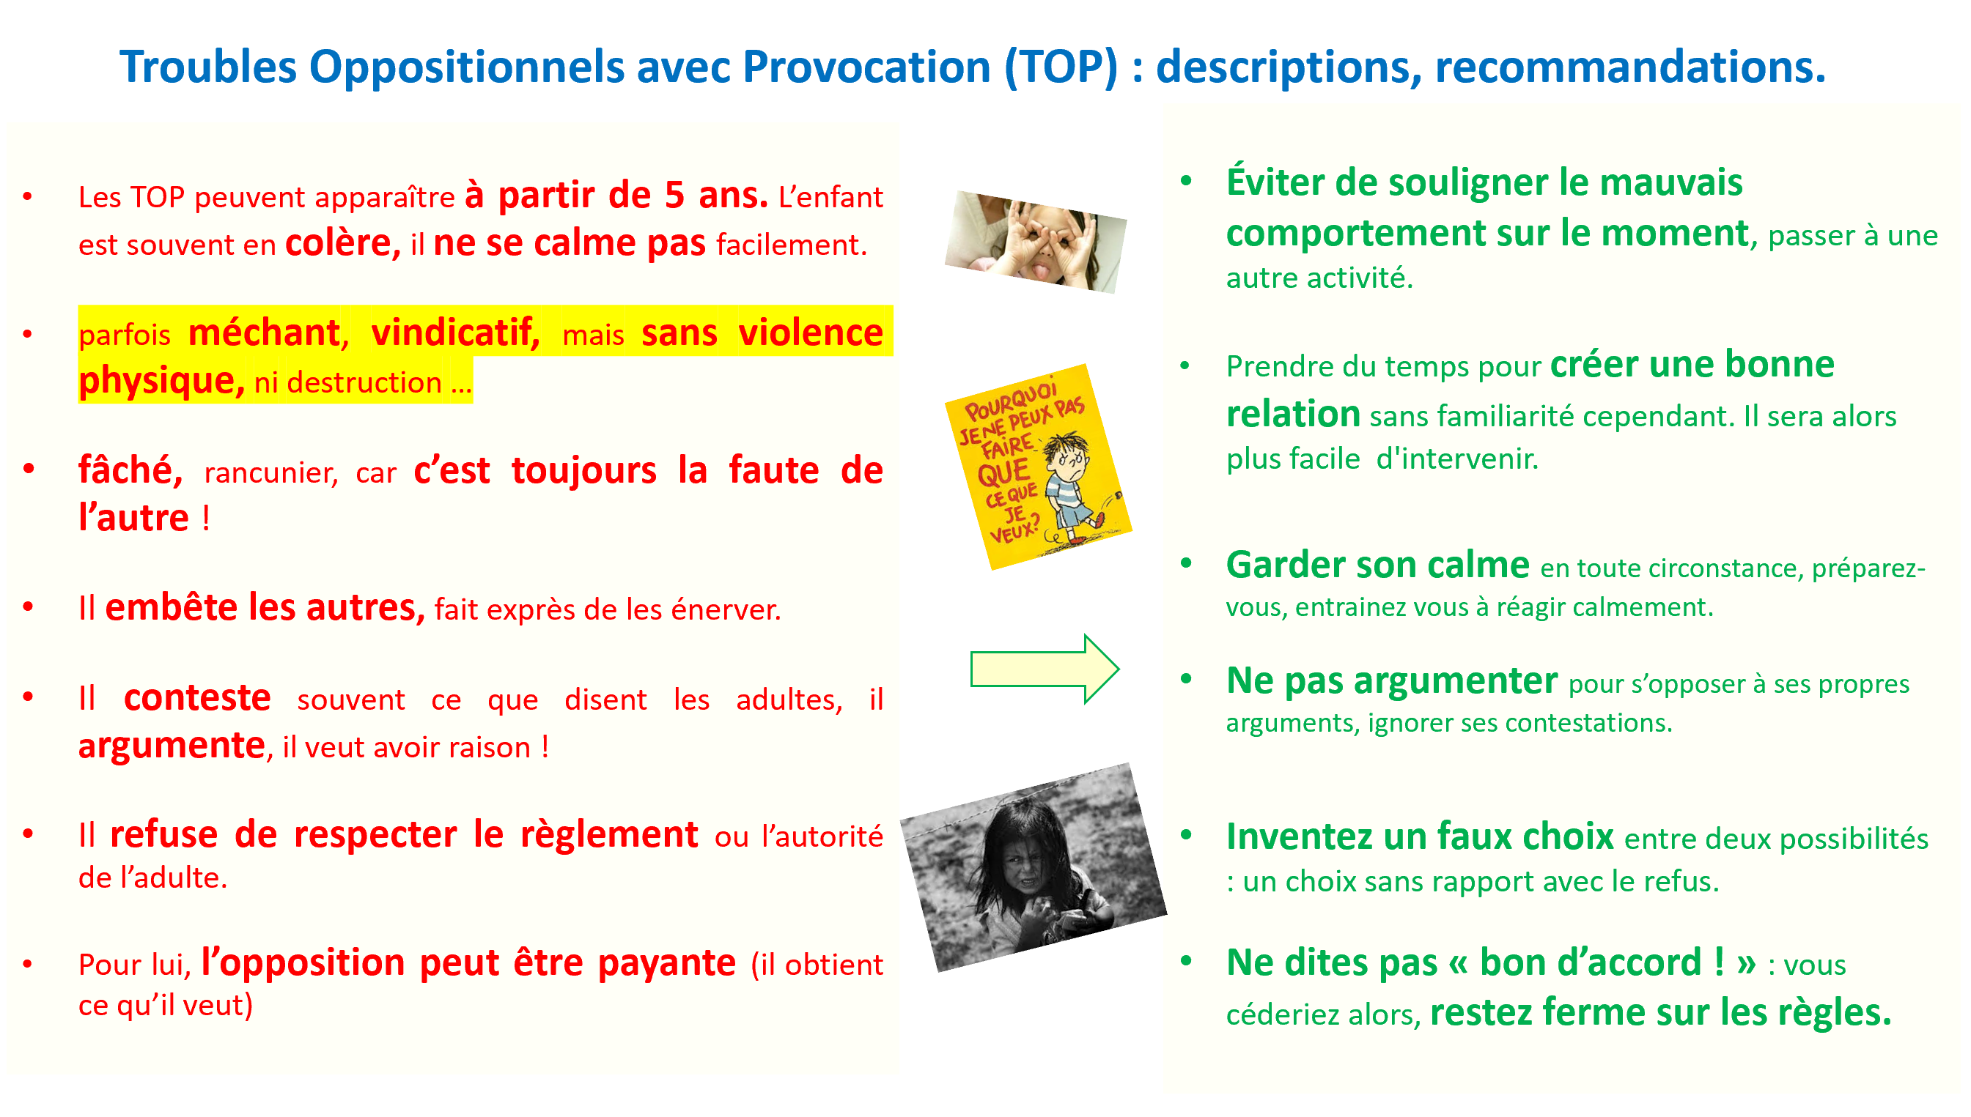

Slide 14
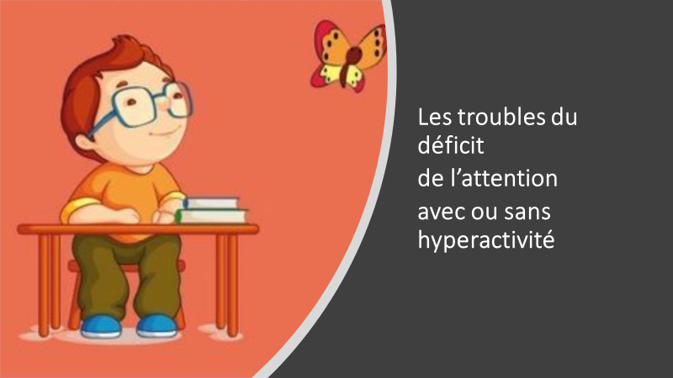

Slide 15
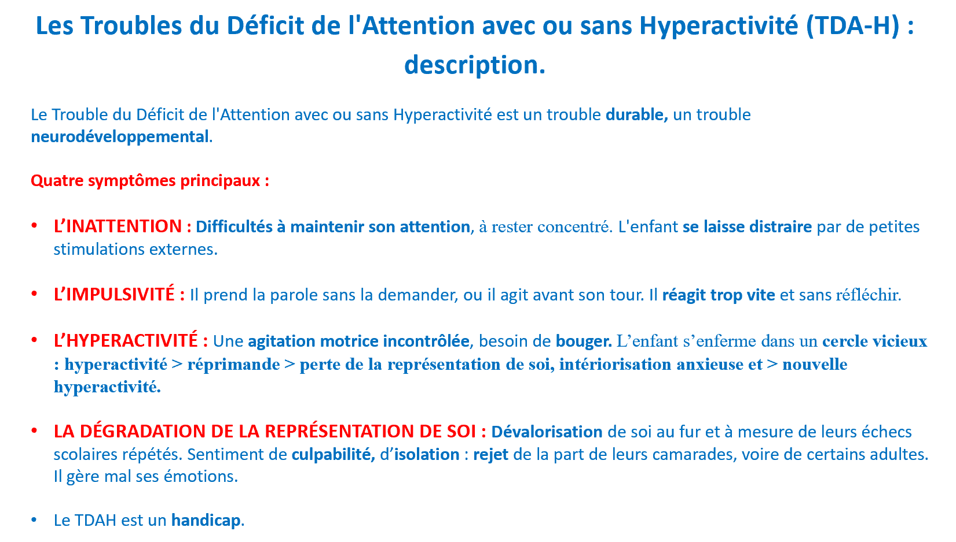
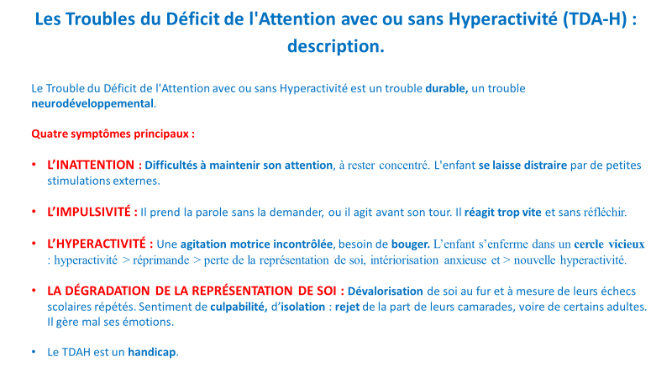

Slide 16
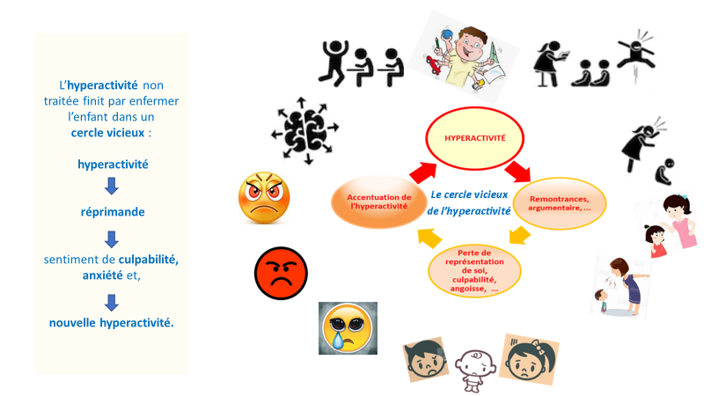

Slide 17
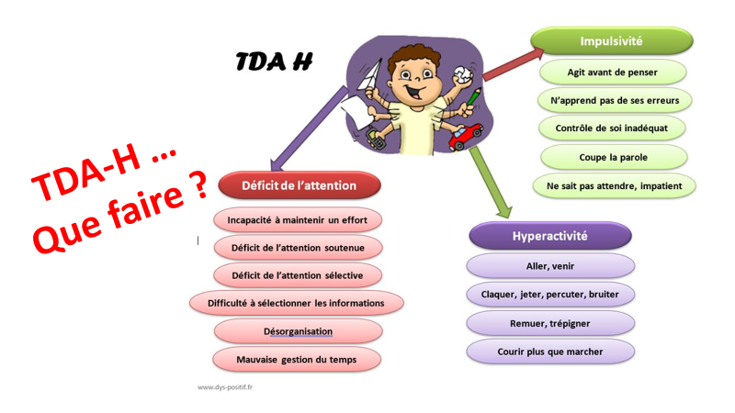

Slide 18
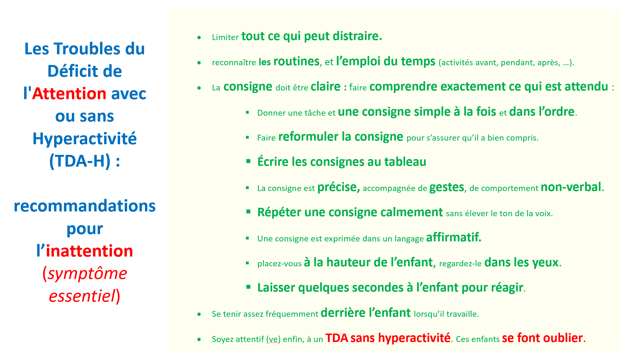

Slide 19
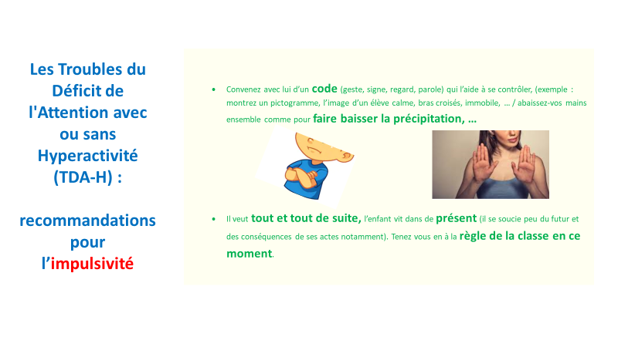

Slide 20
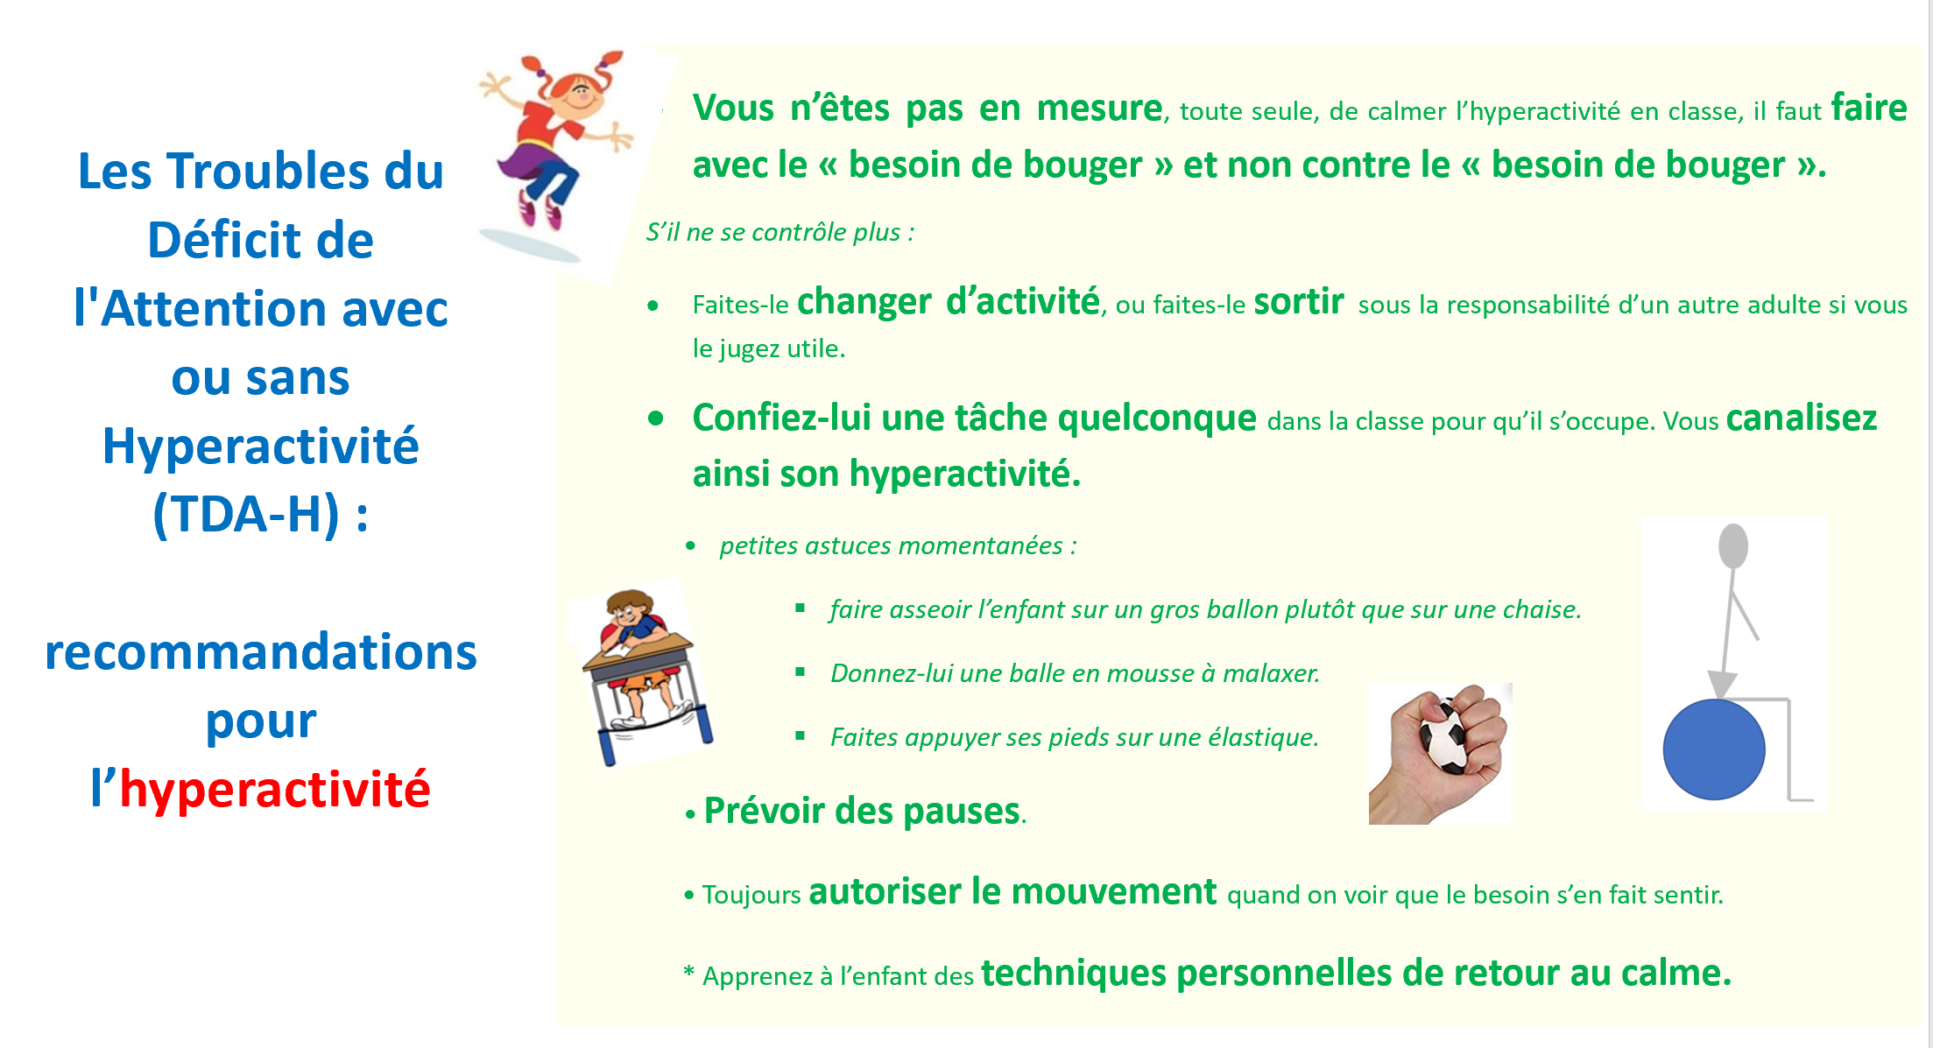

Slide 21
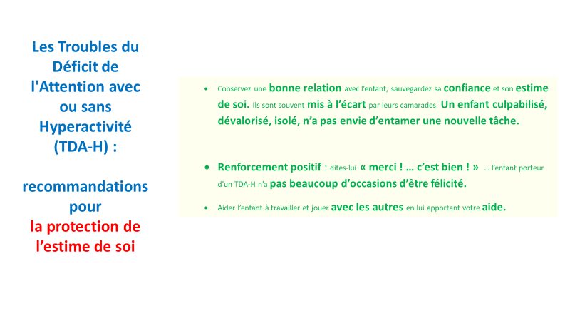

Slide 22
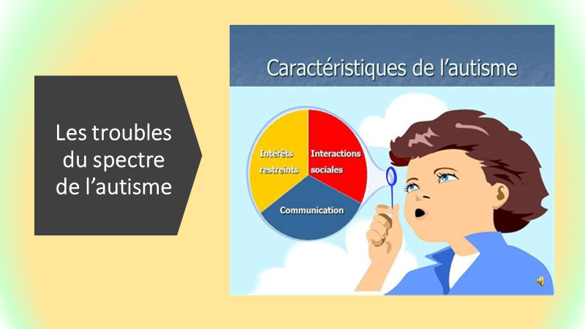

Slide 23
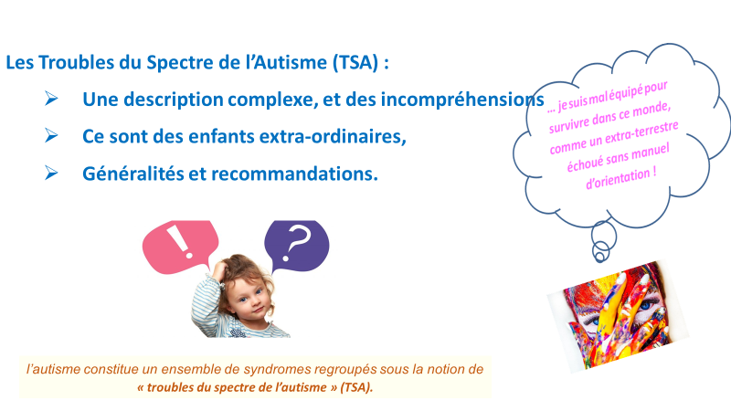

Slide 24
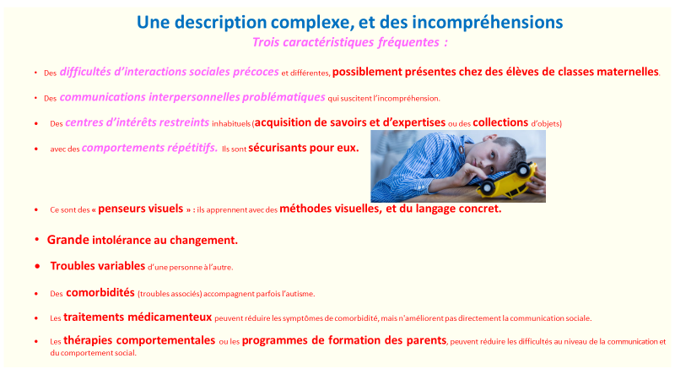

Slide 25
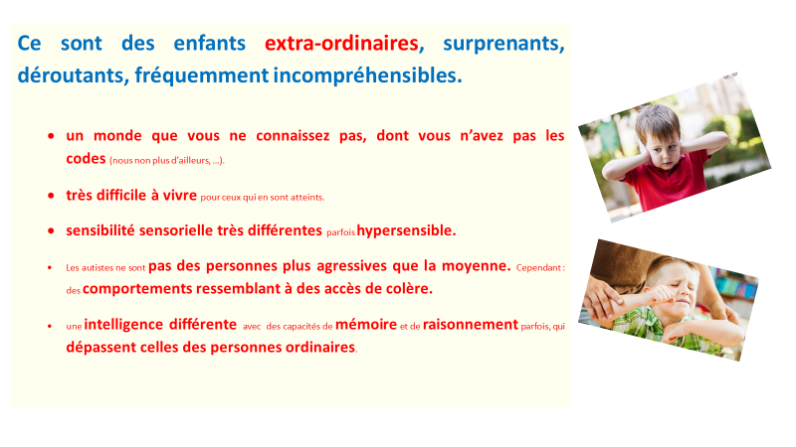

Slide 27
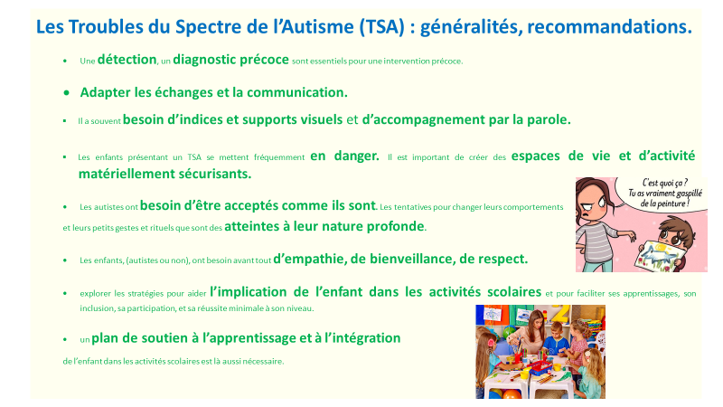

Slide 28
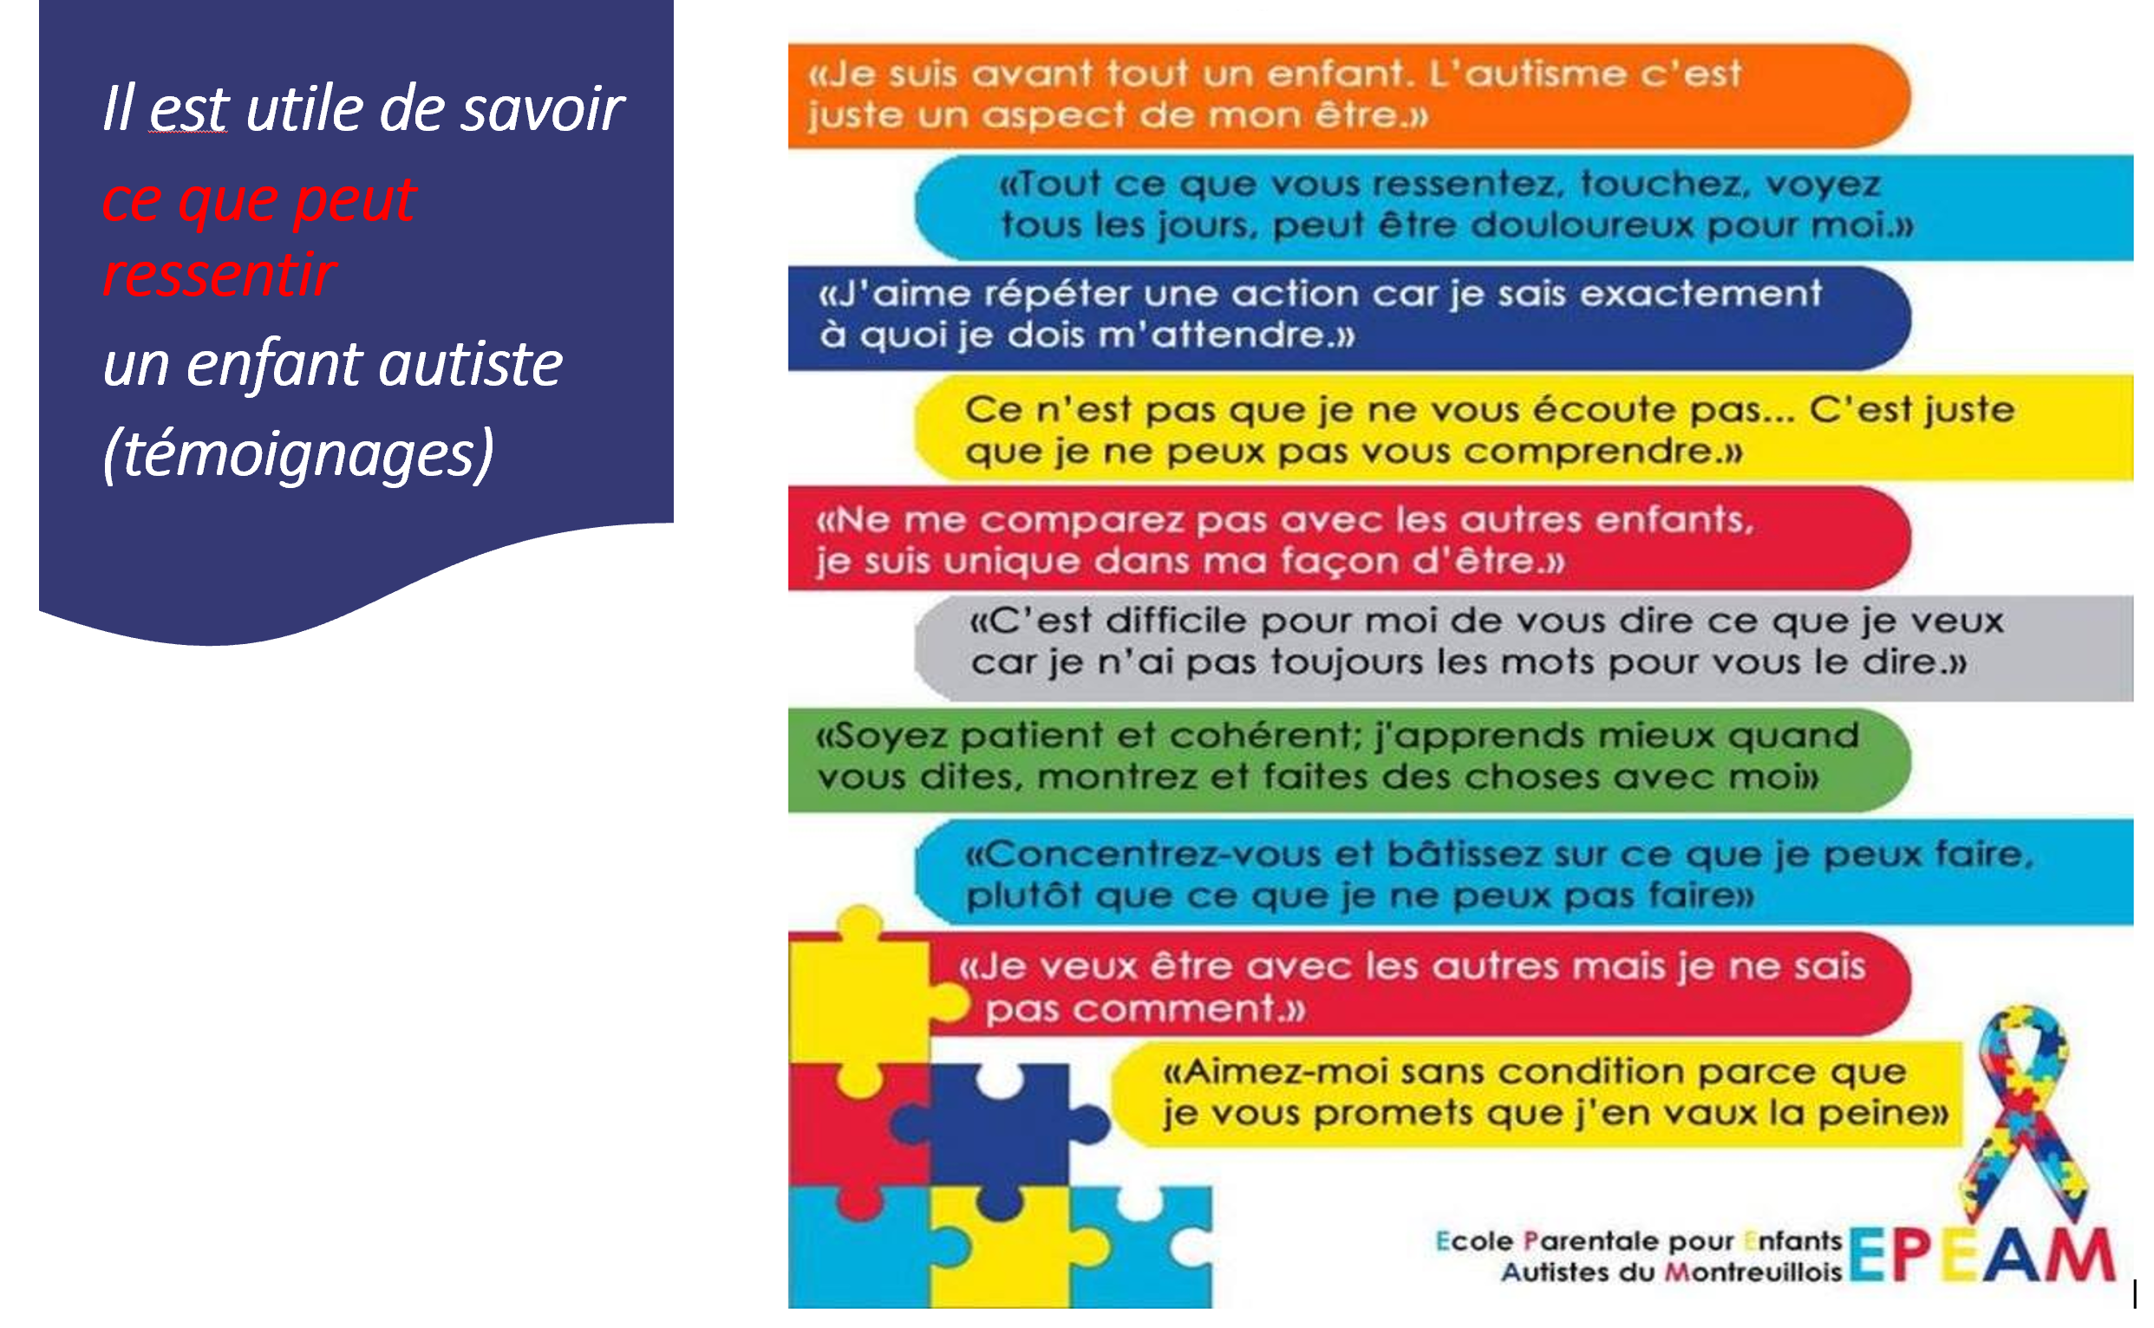

Slide 29
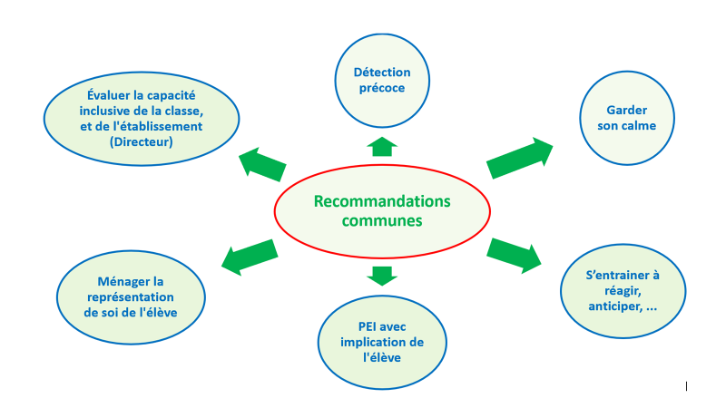

Slide 30


Slide 31
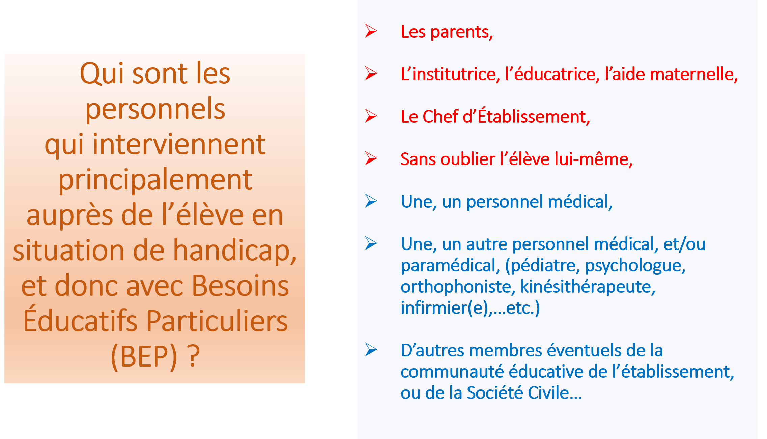

Slide 32
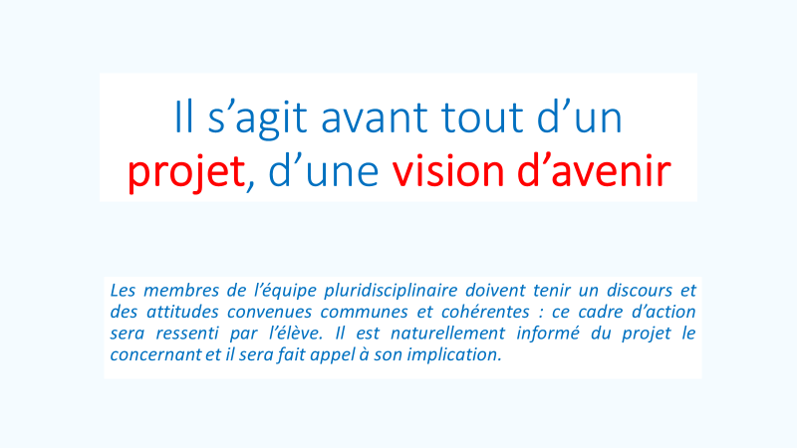

Slide 33
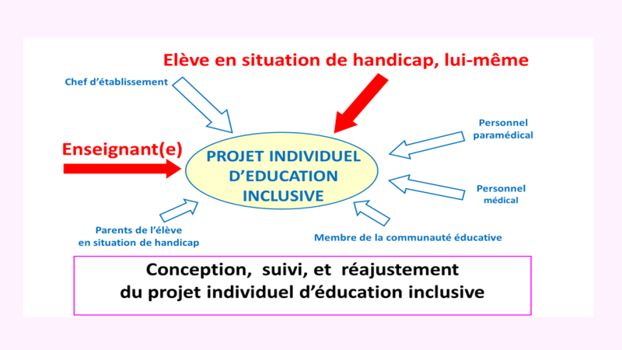

Slide 34
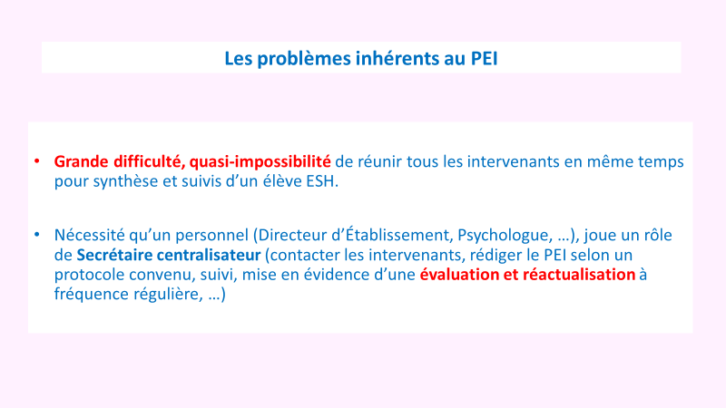

Slide 35
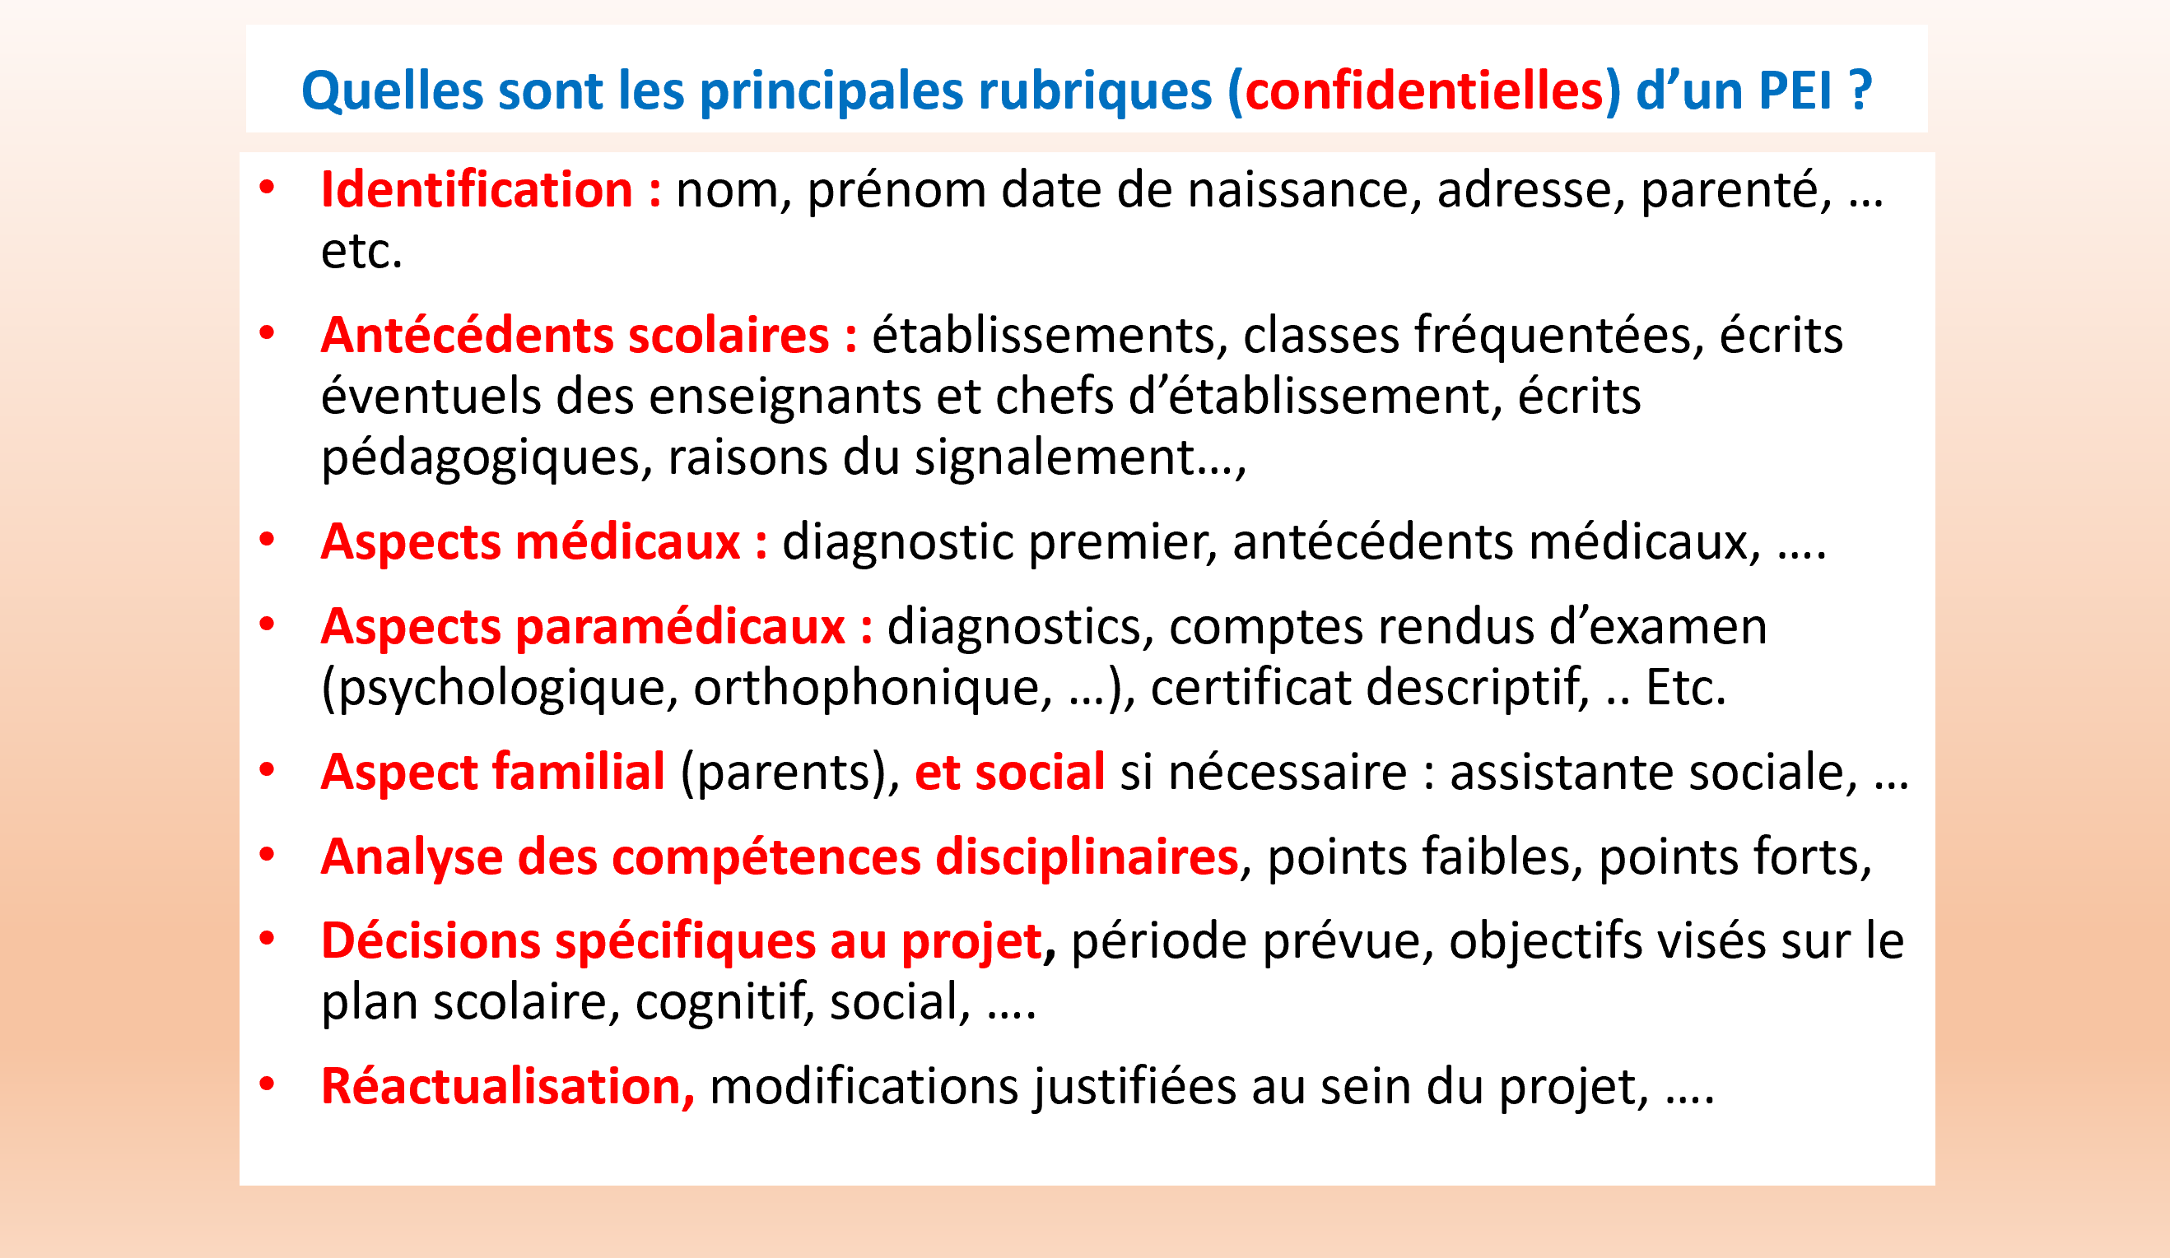

Slide 36

Merci de votre attention !

